Slide 1
BINV314A .NET Outils et Concepts d’Application d’Entreprise
LINQ & Entity Framework (EF)
Notes:
Démo scaffo
Dire que séance prochaine + calme ( delegate 1 seul exercice) - rattraper retard

Slide 2
Entity Framework
Lakers | .NET Framework Components
Frontend | Winforms, WPF MVVM, ASP.NET MVC, ConsoleApplication
Backend – Service (UCC) | ASP.NET Web API, WCF
Backend – Business Logic | C# Classes
Backend – DAL – Repository / UnitOfWork | Pattern Repository / UnitOfWork
Backend – DAL | LINQ To Entities – Entity Framework
Database | SQL Server

Slide 3
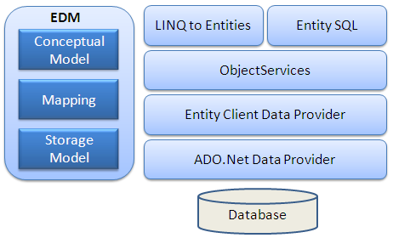
Entity Framework
ORM (Object Relational Mapping)
Image issue de : entityframeworktutorial.net
Notes:
EDM : Entity Data model -> fichier edmx
Ado.NET -> driver semblable à JDBC
Entity Client Data Provider -> conversion query LINQ en query SQL
Object Services -> Conversion des enregistrement SQL en objets POCO
Mapping définition POCO

Slide 4
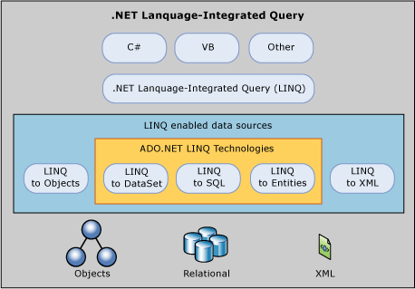
LINQ Providers

Slide 5
Considérations
POCO, DTO, BO
POCO : Plain Old CLR Object
Objets ignorant la persistance mappés à un modèle de donnée
DTO : Data Transfert Object
Objets de transfert entre couches (get/set only)
BO : Business Object
Objets du domaine avec comportement

Slide 6
Considérations
POCO, DTO, BO
Entity framework utilise/génère des POCO
POCO peuvent être des BO
Active Record Pattern
Petite application
lien fort entre la couche métier et Entity framework
POCO peuvent être des DTO
Architecture N-tier
Application Entreprise
Séparation des responsabilités

Slide 7
Différentes Approches
Database First
Génération des POCO et du modèle à partir de la DB
Model First
Créer UML
Code First
Annotations [Key], [Foreign Key], …

Slide 8
Scaffolding (Database First)
Ajouter les packages suivants vie le gestionnaire de paquet NuGet
Microsoft.EntityFrameworkCore
Microsoft.EntityFrameworkCore.Design
Microsoft.EntityFrameworkCore.Tools
Microsoft.EntityFrameworkCore.SqlServer
Créer les classes-entités depuis la DB
Dans une console du Package Manager (PM)
Outils – Gestionnaire de Package NuGet -> Console PowerShell
Lancez la commande :
Scaffold-DbContext -OutputDir Models 'Data Source=(localdb)\MSSQLLocalDB;Initial Catalog=Northwind' Microsoft.EntityFrameworkCore.SqlServer

Slide 9
Scaffolding (Database First)
Attention aux pièges de la commande Scaffold
Cette commande doit être tapée en une seule ligne c'est-à-dire sans retour à la ligne
Il y a un espace entre Data et Source et entre Initial et Catalog
Votre projet ne doit pas avoir d'erreurs de compilation avant de lancer cette commande
Description des paramètres de la commande Scaffold
-OutputDir : préciser le dossier qui contiendra les classes générées par l'ORM. Ce dossier sera créé s'il n'existe pas.
Chaine de connexion à la DB SQL Server
La chaine doit être entre single quote
Data Source : préciser l'instance SQL Server
Cela sera toujours (localdb)\MSSQLLocaldb dans notre cas
Initial Catalog : nom de la base de données
Le nom du driver utilisé par l'ORM pour se connecter au serveur SQL
Cela sera toujours Microsoft.EntityFrameworkCore.SqlServer dans notre cas

Slide 10
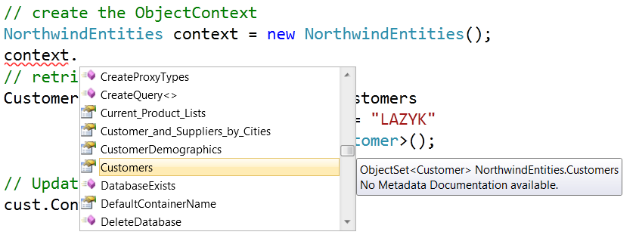
DbContext
DbContext = Proxy vers la DB
Créé via import de la DB
Contient les tables

Slide 11
DbContext
DbContext = Proxy vers la DB
Opérations (save, delete, refresh, ...)
Via les collections générées (DbSet)
context.Customers.Remove(cust)
context.Customers.Add(cust)
cust.name = "mise à jour du nom"
Persistance
context.SaveChanges()

Slide 12
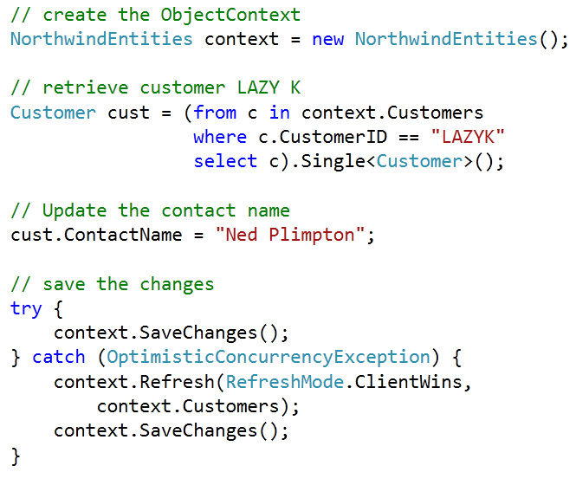
Exemple

Slide 13
Classes Entities: associations
Les clefs étrangères créent des associations
Les clefs étrangères créent des propriétés de navigation
Gérées dans les Entities
Cfr Spring Relations
Query linq avec join -> mieux vaut utiliser les propriétés de navigation
Performance et clarté

Slide 14
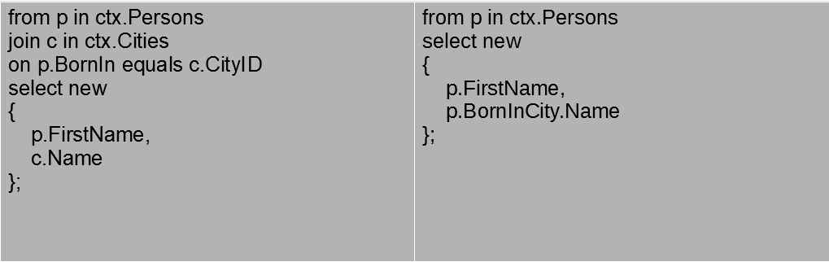
Classes Entities: Propriétés de navigation

Slide 15
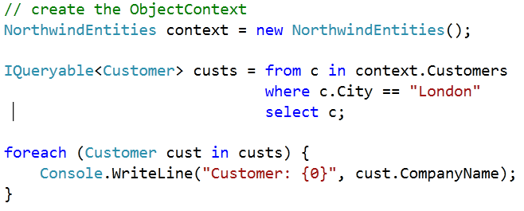


IEnumerable vs IQueryable

Slide 16
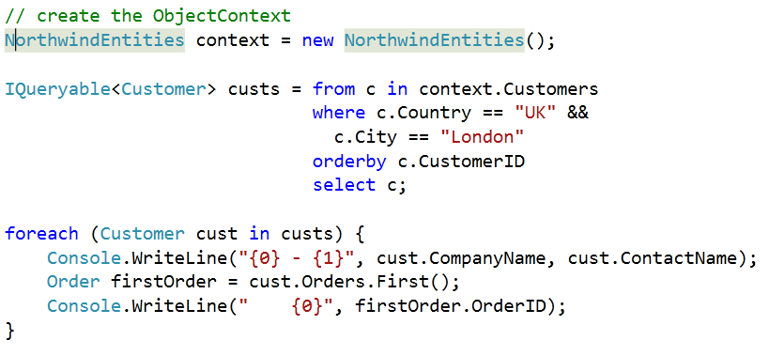


Lazy Loading : par défaut
Notes:
EF core 6 lazy loading by default -> load navigation properties include necesseary
Normally when loading navigation properties in EF Core, you’re forced to use the “Include” method to specify which navigational properties to pull back with your query. This is a very good practice because it means you are explicitly saying what pieces of data you actually require. In fact, up until EF Core 2.1, there wasn’t even an option to use Lazy Loaded entities (Although if you do want to do that, we have a guide on that here : https://dotnetcoretutorials.com/2019/09/07/lazy-loading-with-ef-core/ ).

Slide 17
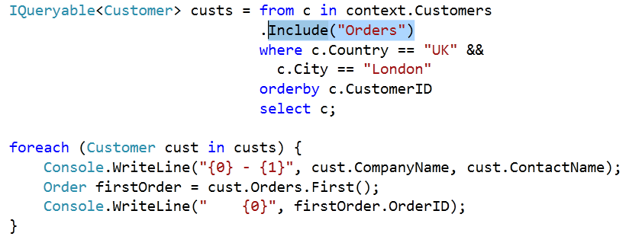




Eager Loading

Slide 18
Loading … Très important !
L'ORM (Entity Framework) charge par défaut les objets en lazy loading sans les propriétés de navigation
Celles-ci sont donc null !
Il est donc nécessaire d'activer un proxy si on veut utiliser les propriétés de navigation
Installer le package EntityFrameworkCore.Proxies
Aller dans votre fichier DbContext
Modifier la méthode OnConfiguring comme ceci :
protected override void OnConfiguring(DbContextOptionsBuilder optionsBuilder)
{
if (!optionsBuilder.IsConfigured)
{
optionsBuilder.UseSqlServer("Data Source=(localdb)\\MSSQLLocalDB;
Initial Catalog=Northwind;MultipleActiveResultSets=True")
.UseLazyLoadingProxies()
.LogTo(Console.WriteLine, LogLevel.Information)
.EnableSensitiveDataLogging();
}

Slide 19
using
S'assurer que les ressources sont bien libérées quelque soit le déroulement des instructions
Utile quand on utilise EF (car exceptions DB peuvent survenir)
Equivalent à
Animal a = new(); using (Animal a = new()) {
try {
a.eat(); a.eat();
... ...
catch {} }
finally {
a.Dispose();
}

